Slide 1
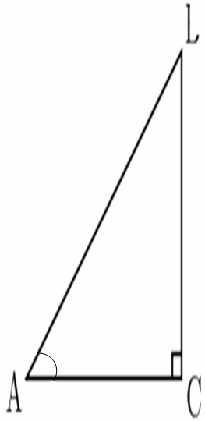

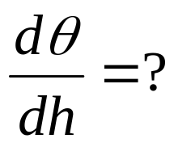

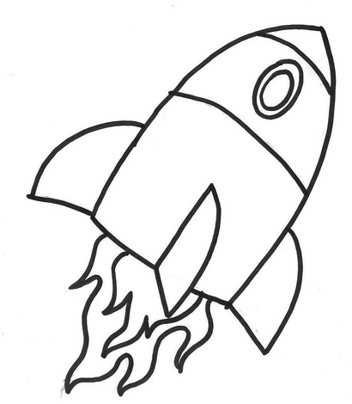
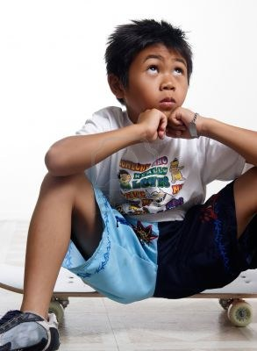
t = 10 s
h
Al tura
Var iando
Ângulo Variando
x = 3 m
t = 0 s
h = 0 m

Slide 2
http://shelf3d.com/Search/Uploaded%20by%20TVMPR
http://pt.spiderpic.com/stock-photos/123rf/222412-menino-olhando-para-cima-enquanto-esta-sentado-em-seu-skate

